Slide 1
SKRIPSI
PREDIKSI PENJURUSAN SMK BERDASARKAN NILAI UJIAN NASIONAL SMP MENGGUNAKAN METODE K-NEAREST NEIGHBOR
WIDI FIRMANSYAH
165314007

Slide 2
01.
Latar Belakang
Hal-hal yang melatarbelakangi penelitian.
02.
Metodologi
OVERVIEW
Metode yang diterapkan pada penelitian.
03.
Hasil & Analisis
Hasil akhir yang diperoleh dari penelitian.
04.
Kesimpulan & Saran
Kesimpulan & Saran dari penelitian ini.

Slide 3
LATAR BELAKANG
SMK Negeri 2 Wonosari adalah salah satu sekolah menengah kejuruan negeri yang ada di Kabupaten Gunungkidul. Untuk dapat melanjutkan studi di SMK Negeri 2 Wonosari, calon siswa dapat mendaftar melalui jalur nilai ujian nasional. Pendaftaran dilakukan dengan cara mengumpulkan berkas nilai ujian nasional dan menginput jurusan yang dipilih. Seleksi calon siswa dilakukan dengan cara memilih sejumlah nilai tertinggi dari jurusan tertentu sampai quota yang ditentukan terpenuhi. Sedangkan calon siswa yang tidak termasuk dalam quota tersebut, dinyatakan gagal, dan dapat mencoba di lain kesempatan.

Slide 4
Penelitian Terkait
“Prediksi Prestasi Akademik Mahasiswa Berdasarkan Hasil Tes Potensi Akademik dengan Algoritma k-Nearest Neighbor” (Vincentius Bayu Fajar Kurniawan., 2019 )
Attribut
nilai 1, nilai 2, nilai 3, nilai 4, nilai 5, total nilai, IPS 1, IPS 2, IPS 3, IPS 4, IPK 1, IPK 2, IPK 3 , dan IPK 4
Akurasi Tertinggi
70,00%

Slide 5
RUMUSAN MASALAH
a. Bagaimana penggunaan metode k-Nearest Neighbor dalam system prediksi penjurusan?
b. Berapa jumlah k ideal pada k-Nearest Neighbor agar mendapatkan hasil akurasi yang optimal?
c. Bagaimana hasil akurasi prediksi penjurusan siswa SMK dengan metode k-Nearest Neighbor?

Slide 6
TUJUAN & MANFAAT PENELITIAN
Tujuan:
a. Penggunaan metode k-Nearest Neighbor dalam prediksi penjurusan SMK berdasarkan nilai ujian nasional SMP.
b. Mengetahui jumlah k ideal pada k-Nearest Neighbor agar mendapatkan hasil akurasi yang optimal.
c. Mengetahui Akurasi k-Nearest Neighbor dalam prediksi penjurusan SMK berdasarkan nilai ujian nasional SMP.
Manfaat :
Mengetahui prediksi penjurusan SMK berdasarkan nilai ujian nasional SMP sanagat bermanfaat bagi para calon siswa supaya mengetahui jurusan yang direkomendasikan oleh system, sehingga calon siswa tidak gagal saat melakukan pendaftaran.

Slide 7
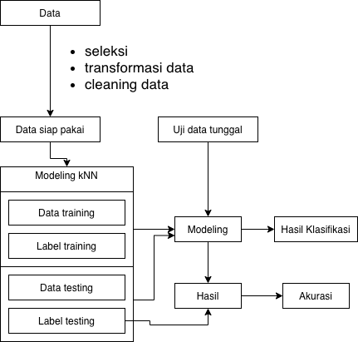
DESAIN ALAT UJI

Slide 8
Data diperoleh dari database milik SMK Negeri 2 Wonosari. Data penelitian adalah data nilai Ujian Nasional SMP dari Siswa yang telah diterima di SMK Negeri 2 Wonosari Angkatan 2016-2018.
DATA
1438 record data
Data memiliki atribut Nama, Jurusan (label), Nilai Matematika, Nilai Bahasa Indonesia, Nilai IPA, Nilai Bahasa Inggris, Rata-rata Nilai, Jumlah Keseluruhan Nilai, dan Tahun Ajaran.

Slide 9
Data Awal
Cleaning
Selection
Transformation
Data Siap Pakai
PREPROCESSING

Slide 10
Data Cleaning
Data yang dibersihkan tersebut adalah data yang kosong (missing value), rusak, tidak akurat, tidak lengkap dan salah format.

Slide 11
SELEKSI ATRIBUT
Percobaan | Atribut | Presentase
1 | NAMA,MAT,IND,IPA,ING,AVG,SUM, TAHUN | 14.0473%
2 | MAT,IND,IPA,ING,AVG,SUM,TAHUN | 14.1168%
3 | MAT,IND,IPA,ING,AVG,SUM | 70.1669%
4 | MAT,IND,IPA,AVG,SUM | 70.4451%
5 | MAT,IND,IPA,SUM | 70.9318%
6 | MAT,IND,IPA | 63.3519%
7 | MAT,IPA | 30.5285%
8 | MAT | 15.9944%

Slide 12

Normalisasi
min-max
TRANSFORMASI DATA
66,5 | 66,5 | 68,5 | 50,5
63 | 81,5 | 70,5 | 57
98 | 95,5 | 93 | 72,5
…n
$Ndata=\frac{(v−min)+(nmax−nmin){}}{max−min}+nmim$ (2.1)
Dimana :
Ndata = data hasil normalisasi
v = data yang akan dinormalisasi
min = nilai minimum dari data
max = nilai maksimum dari data
nmax = skala maksimum yang kita berikan
nmin = skala minimum yang kita berikan
MAT | IND | IPA | ING
3,77 | 1 | 3,15 | 4,04
3,08 | 5,58 | 3,66 | 5,62
10 | 9,85 | 9,37 | 9,39
…n
Potongan Data Hasil Normalisasi

Slide 13

K-NEAREST NEIGHBOR
Data Uji
k-nearest neighbor (k-NN atau KNN) adalah sebuah metode untuk melakukan klasifikasi terhadap objek berdasarkan data pembelajaran yang jaraknya paling dekat dengan objek tersebut. Pada kasus ini perhitungan jarak menggunakan Euclidean Distance.
MAT | IND | IPA | ING
62,87 | 25,08 | 50,90 | 29,97
Data Latih
JURUSAN | MAT | IND | IPA | ING
ARSITEK | 50,50 | 15,72 | 48,49 | 34
ARSITEK | 45,40 | 55,85 | 51,71 | 44,46
TEKNIK SIPIL | 96,36 | 93,31 | 87,92 | 69,41
…n
$$d\left(x,y\right)=\sqrt{\sum_{i=1}^{m}{\left({\left.x1−y1\right)}^{2}\right.}}$$

Slide 14

K-NEAREST NEIGHBOR
Data Uji
$$jarak dengan data ke 1=$$
$$\sqrt{\begin{aligned}{\left(62,875−50,5\right)}^{2}+ \\ {\left(25,08−15,716\right)}^{2}+ \\ {\left(50,90−48,49\right)}^{2}+ \\ {\left(29,98−34\right)}^{2}\end{aligned}}=16.2109$$
MAT | IND | IPA | ING
62,87 | 25,08 | 50,90 | 29,97
Data Latih
JURUSAN | MAT | IND | IPA | ING
ARSITEK | 50,50 | 15,72 | 48,49 | 34
ARSITEK | 45,40 | 55,85 | 51,71 | 44,46
TEKNIK SIPIL | 96,36 | 93,31 | 87,92 | 69,41
…n
Perhitungan dilakukan sampai data ke n.
Setelah perhitungan jarak selesai, maka akan dicari sejumlah k jarak terdekat yang kemudian dicari kelas yang paling banyak muncul.

Slide 15
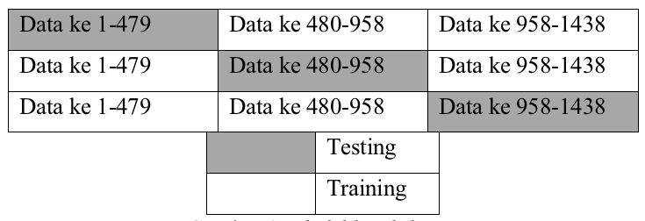
UJI VALIDASI

Slide 16
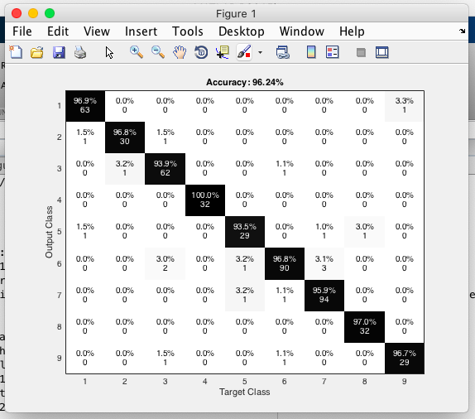
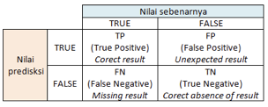
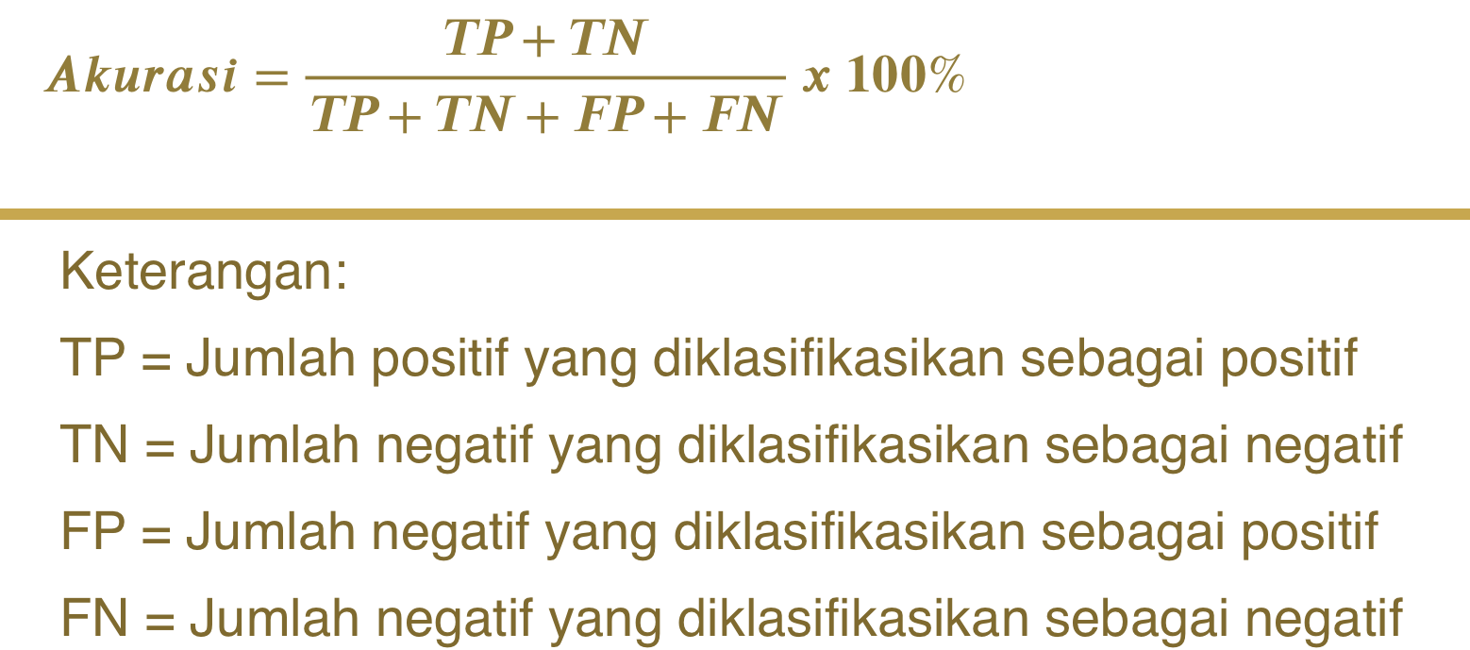
CONFUSION MATRIX

Slide 17
HASIL DAN ANALISIS
Akurasi 1 | Akurasi 2 | Akurasi 3 | Rata Akurasi | k | Normalisasi
96,45 | 89,56 | 84,38 | 90,13 | 1 | 10
86,01 | 81,21 | 79,38 | 82,20 | 2 | 10
85,18 | 77,04 | 77,92 | 80,04 | 3 | 10
73,07 | 62,21 | 65,00 | 66,76 | 4 | 10
63,26 | 54,07 | 57,08 | 58,14 | 5 | 10
53,65 | 47,81 | 47,08 | 49,51 | 6 | 10
48,23 | 46,35 | 41,67 | 45,41 | 7 | 10
46,14 | 41,96 | 40,00 | 42,70 | 8 | 10
41,75 | 38,62 | 39,17 | 39,85 | 9 | 10
96,45 | 89,56 | 84,38 | 90,13 | 1 | 100
86,01 | 81,21 | 79,38 | 82,20 | 2 | 100
85,18 | 77,04 | 77,92 | 80,04 | 3 | 100
73,07 | 62,21 | 65,00 | 66,76 | 4 | 100
63,26 | 54,07 | 57,08 | 58,14 | 5 | 100
53,65 | 47,81 | 47,08 | 49,51 | 6 | 100
48,23 | 46,35 | 41,67 | 45,41 | 7 | 100
46,14 | 41,96 | 40,00 | 42,70 | 8 | 100
41,75 | 38,62 | 39,17 | 39,85 | 9 | 100
K dan normaliasi dengan akurasi tertinggi adalah k=1dengan normalisasi 1-10 atau normalisasi 1-100
Dengan rata rata akurasi = 90,13%

Slide 18
DEMO PROGRAM

Slide 19
KESIMPULAN
a. Dalam penggunaan metode k-Nearest Neighbor dalam system prediksi penjurusan ini hal – hal yang mempengaruhi tinggi rendahnya akurasi adalah nilai k dari k-Nearest Neighbor, semakin besar nilai k, akurasi yang didapat semakin berkurang. Sedangkan pada penelitian ini, nilai normalisasi 1-100 atau 1-10 tidak mempengaruhi akurasi penelitian
b. Jumlah k ideal pada k-Nearest Neighbor dengan akurasi tertinggi pada penelitian ini adalah 1.
c. Sistem sudah berjalan secara optimal dikarenakan didapatkan hasil akurasi yang cukup tinggi yaitu 90,13%. Hal – hal yang mempengaruhi tinggi rendahnya akurasi adalah nilai k dari k-Nearest Neighbor, semakin besar nilai k, akurasi yang didapat semakin berkurang. Sedangkan pada penelitian ini, nilai normalisasi 1-100 atau 1-10 tidak mempengaruhi akurasi penelitian.

Slide 20
SARAN
1. Sistem ini dapat dikembangkan dengan platform lain seperti web based sehingga data pada sistem dapat terintegrasi dengan baik.
2. Hasil klasifikasi bisa dikembangkan dengan metode lain sebagai perbandingan.
3. Pemilihan fungsi fungsi yang mendukung pencarian hasil akurasi dapat diperbanyak variasinya.

Slide 21
Thanks !
Terimakasih

